Slide 1
ΔΙΚΤΥΑ ΔΗΜΟΣΙΑΣ ΧΡΗΣΗΣ ΚΑΙ ΔΙΑΣΥΝΔΕΣΗ ΔΙΚΤΥΩΝ
Ενότητα #9: Πρότυπο ΙΕΕΕ 802.11
Βασίλειος Κόκκινος (εκ μέρους του Καθηγητή Χ. Ι. Μπούρα)
Τμήμα Μηχανικών Η/Υ & Πληροφορικής, Πανεπιστήμιο Πατρών
email: kokkinos@cti.gr,
site: http://telematics.upatras.gr/telematics/bouras?language=el

Slide 2
Περιεχόμενα ενότητας
Βασικές Έννοιες και Ορισμοί
Αρχιτεκτονική - Τοπολογίες
Ρυθμοί Μετάδοσης
Μέθοδοι Πρόσβασης στο Μέσο
Υποπρότυπα ΙΕΕΕ 802.11x
Ποιότητα Υπηρεσίας σε WLANs
Ασφάλεια WLANs

Slide 3
Εισαγωγή
Ένα ασύρματο τοπικό δίκτυο (Wireless Local Area Network-WLAN) είναι ένα επικοινωνιακό σύστημα που
χρησιμοποιείται ως επέκταση ή εναλλακτική λύση ενός κοινού ενσύρματου δικτύου (Ethernet) και
επιτρέπει στον κινητό χρήστη την ασύρματη μετάδοση και λήψη δεδομένων
Προσφέρουν ασύρματη πρόσβαση ανάμεσα σε PCs, φορητούς υπολογιστές αλλά και άλλες προσωπικές συσκευές όπως Palmtops και PDAs

Slide 4
Εφαρμογές των WLANs
Μικρές ομάδες εργασίας με διαμοιραζόμενες πληροφορίες
Εργαστήρια πανεπιστημίων
Ιστορικά κτήρια όπου η εγκατάσταση καλωδίων είναι δύσκολη ή αδύνατη
Μεγάλες βιομηχανικές μονάδες με τεράστιες ανάγκες καλωδίωσης

Slide 5
Το Πρότυπο ΙΕΕΕ 802.11
Το ΙΕΕΕ 802.11 είναι το πρώτο πρότυπο που δημιουργήθηκε για ασύρματη δικτύωση
Σε αυτό ορίζονται
το υποεπίπεδο σύνδεσης δεδομένων (MAC) και
το φυσικό επίπεδο (PHY)

Slide 6
Wi-Fi και ΙΕΕΕ 802.11
Η Wi-Fi Alliance είναι μη κερδοσκοπικός διεθνής οργανισμός με μέλη κατασκευαστές προϊόντων 802.11
Σκοπός του είναι η πιστοποίηση και η διαλειτουργικότητα προϊόντων βασισμένων στο πρότυπο
Η πιστοποίηση Wi-Fi αποτελεί μία εγγύηση για τον αγοραστή για την διαλειτουργικότητα της συσκευής
Επειδή όλοι οι κατασκευαστές φροντίζουν να επιτυγχάνουν την πιστοποίηση έχει επικρατήσει να αναφερόμαστε στο πρότυπο ΙΕΕΕ 802.11 με τον όρο Wi-Fi

Slide 7
Στοιχεία IEEE 802.11 δικτύου
Τα βασικά στοιχεία ενός δικτύου ΙΕΕΕ 802.11 είναι:
Station (STA): Ένας προσωπικός υπολογιστής ή μια συσκευή με ασύρματη σύνδεση
Access Point (AP): Η γέφυρα μεταξύ του ασύρματου και του ενσύρματου LAN
Basic Service Set (BSS): Σύνολο από STAs τα οποία επικοινωνούν μέσω του ίδιου καναλιού στην ίδια περιοχή
Extended Service Set (ESS): Ένα σύνολο από BSSs και ενσύρματα LANs

Slide 8
Αρχιτεκτονική
Τυχαία (Ad-hoc ή peer to peer)
Η πιο απλή διάρθρωση όπου οι ασύρματοι σταθμοί είναι ισότιμοι και επικοινωνούν μεταξύ τους κατευθείαν
Πλεονέκτημα: η γρήγορη και εύκολη εγκατάσταση
Δομημένης Διάρθρωσης (Infrastructure WLAN)
Κυψελοειδής αρχιτεκτονική, όπου το δίκτυο χωρίζεται σε κυψέλες και κάθε κυψέλη ονομάζεται BSS
Κάθε κυψέλη περιλαμβάνει ένα σταθμό βάσης AP (Access Point) και ένα αριθμό από ασύρματους σταθμούς

Slide 9
Συχνότητες Λειτουργίας
Τα πιο κοινά WLANs λειτουργούν στη μη αδειοδοτημένη Industrial, Scientific and Medical (ISM) ζώνη των 2,4 GHz και στην Unlicensed National Information Infrastructure (U-NII) ζώνη των 5 GHz
Το ΙΕΕΕ 802.11b λειτουργεί στα 2,4 - 2.4835 GHz
Το IEEE 802.11a λειτουργεί στα 5 GHz

Slide 10
Υπηρεσίες Δικτύου 802.11 (1/3)
Το ασύρματο δίκτυο 802.11 προσφέρει εννέα βασικές υπηρεσίες:
Distribution: Απαραίτητη για την παράδοση ενός πλαισίου από το AP στον τελικό προορισμό του
Integration: Παρέχεται από το σύστημα διανομής και είναι υπεύθυνη για τη διασύνδεση του συστήματος διανομής DS με εξωτερικά δίκτυα

Slide 11
Υπηρεσίες Δικτύου 802.11 (2/3)
MSDU Delivery: Αφορά την παράδοση των πλαισίων MAC στον τελικό προορισμό τους
Association: Αφορά διαδικασία συσχετισμού ενός σταθμού με το AP προκειμένου να γίνει εφικτή η αποστολή πλαισίων
Reassociation: Χρησιμοποιείται από τους κινητούς σταθμούς σε περίπτωση μετακίνησης από ένα BSS σε άλλο
Disassociation: Αφαιρεί έναν σταθμό από το δίκτυο

Slide 12
Υπηρεσίες Δικτύου 802.11 (3/3)
Authentication: Αναλαμβάνει την πιστοποίηση του χρήστη αν απαιτείται από το διαχειριστή του δικτύου
Deauthentication: Αφορά τον τερματισμό μιας ισχύουσας κατάστασης authentication
Privacy: Αφορά την ασφάλεια των πληροφοριών που ανταλλάσσονται
Το πρότυπο 802.11 έχει ορίσει την υπηρεσία κρυπτογράφησης δεδομένων Wired Equivalent Privacy (WEP), που όμως πλέον δεν εξασφαλίζει τη προστασία των πληροφοριών και για αυτό γίνονται προσπάθειες για να αντικατασταθεί

Slide 13
Διαμόρφωση (1/2)
Στο φυσικό επίπεδο αρχικά προδιαγράφονταν τρεις τεχνικές διαμόρφωσης:
Υπέρυθρες (αρκετά παλιά και πλέον σε αχρηστία)
Frequency Hopping Spread Spectrum ή FHSS (έφτανε μέχρι 2 Mbit/s ονομαστική ταχύτητα)
Direct Sequence Spread Spectrum ή DSSS (Η βελτιωμένη του έκδοση το 1999 - 802.11b - έφτασε τα 11 Mbit/s ονομαστικά και συνέβαλε στην καθιέρωση του προτύπου)
Ζώνη συχνοτήτων 2.4 – 2.4835GHz

Slide 14
Διαμόρφωση (2/2)
Στην ζώνη συχνοτήτων 5GHz η τεχνική η οποία χρησιμοποιείται είναι η Orthogonal Frequency Division Multiplexing (OFDM)
Πετυχαίνει ρυθμούς μετάδοσης ως και 54Mbps (ονομαστικά)
Αρχικά χρησιμοποιούταν μόνο για το πρότυπο ΙΕΕΕ 802.11a (5GHz)
Σε επόμενη έκδοση (802.11g) υιοθετήθηκε και στα 2.4 GHz

Slide 15
Frequency Hopping SS
Η ζώνη των 2,4GHz διαιρείται σε 75 (ή 79) υποκανάλια του 1 MHz
Ο πομπός και ο δέκτης συμφωνούν σε ένα hopping pattern και τα δεδομένα στέλνονται σε μια ακολουθία από αυτά τα υποκανάλια
Κάθε σύνδεση χρησιμοποιεί διαφορετικό pattern
Τα patterns είναι σχεδιασμένα ώστε να ελαχιστοποιούν την πιθανότητα δύο πομποί να χρησιμοποιούν το ίδιο υποκανάλι ταυτόχρονα

Slide 16
Direct Sequence SS
H ζώνη των 2,4GHz διαιρείται σε 14 κανάλια που διαφέρουν κατά 5 MHz
Το προς αποστολή σήμα πολλαπλασιάζεται με μια ακολουθία από bits (chip) πολύ μεγαλύτερης συχνότητας και αυτό οδηγεί στο άπλωμα του φάσματος του τελικού προς αποστολή σήματος
Ο δέκτης πρέπει να γνωρίζει την ψευδοτυχαία ακολουθία προκειμένου να αποκωδικοποιήσει σωστά το σήμα

Slide 17
Γραφική αναπαράσταση των καναλιών στη ζώνη των 2.4 GHz
Γραφική αναπαράσταση των καναλιών στη ζώνη των 2.4 GHz (source: https://en.wikipedia.org/wiki/IEEE_802.11)

Slide 18
Μέθοδοι Πρόσβασης στο Μέσο
Οι δύο τρόποι πρόσβασης στο MAC επίπεδο που έχουν οριστεί είναι οι:
DCF (Distributed Coordination Function)
Αποτελείται από έναν μηχανισμό CSMA/CA (Carrier Sense Multiple Access with Collision Avoidance)
PCF (Point Coordination Function)
Χρησιμοποιείται για εφαρμογές πραγματικού χρόνου, όπου απαιτείται προνομιακή μεταχείριση έναντι της απλής αποστολής δεδομένων

Slide 19
CSMA
CSMA (Carrier Sense Multiple Access with Collision Avoidance):
Έλεγχος αν ο δίαυλος είναι ελεύθερος για χρονικό διάστημα DISF (Distributed Inter Frame Space)
Εκπομπή δεδομένων (Χωρίς έλεγχο συγκρούσεων)
Ο δέκτης στέλνει Acknowledgement (ACK) μετά από χρόνο SIFS (Short Inter Frame Space)
Αν ο πομπός δεν λάβει ACK τότε επαναμεταδίδει

Slide 20
Collision Avoidance
CA (Collision Avoidance):
Ο πομπός στέλνει ένα Request to Send (RTS) στο δέκτη
Αν ο δέκτης εκείνη τη χρονική στιγμή δεν επικοινωνεί με άλλο STA στέλνει στον πομπό ένα Clear to Send (CTS)
Όσα STAs ακούν το CTS δεν επιτρέπεται να εκπέμψουν
Στη συνέχεια ο πομπός στέλνει τα πακέτα και περιμένει επιβεβαίωση

Slide 21
Διαδικασία Πρόσβασης
Η διαδικασία πρόσβασης στο δίκτυο αποτελείται από τα ακόλουθα στάδια:
Scanning
Joining
Authentication
Association

Slide 22
Scanning
Εντοπισμός του δικτύου που ο κινητός σταθμός θέλει να αποκτήσει πρόσβαση
Ενεργητική Ανίχνευση (Active Scanning): Ο σταθμός εκπέμπει περιοδικά πλαίσια Probe Request με το network name του δικτύου που ψάχνει σε όλα τα διαθέσιμα κανάλια
Παθητική Ανίχνευση (Passive Scanning): Ο σταθμός δεν εκπέμπει αλλά παρακολουθεί τα διαθέσιμα κανάλια ψάχνοντας για πλαίσια Beacon που δηλώνουν την ύπαρξη κάποιου δικτύου

Slide 23
Joining - Authentication
Joining: Ο σταθμός - έχοντας τις απαραίτητες πληροφορίες από το scanning - εξετάζει τις παραμέτρους κάθε BSS και αποφασίζει με ποιο από αυτά θα προχωρήσει τη διαδικασία του association
Authentication: Αφού ο σταθμός επιλέξει σε ποιο BSS θέλει να προσχωρήσει (joining) πρέπει να ακολουθήσει τη διαδικασία του authentication

Slide 24
Association
Association: Το association του σταθμού με το Access Point (AP) είναι το τελικό βήμα για να αποκτήσει ο σταθμός πρόσβαση στο δίκτυο
Το association απαιτεί την ανταλλαγή δύο πλαισίων μεταξύ σταθμού και Access Point

Slide 25
Διαδικασία Authentication - Association
Διαδικασία Authentication
Διαδικασία Association

Slide 26
Συσχέτιση και Περιαγωγή
Το 802.11 MAC επίπεδο είναι υπεύθυνο για το πως ένας σταθμός συσχετίζεται με ένα σημείο πρόσβασης
Έχει σχεδιαστεί ώστε να υποστηρίζει κινητικότητα (περιαγωγή/ διαπομπή)
Όταν ένας πελάτης μπει στην εμβέλεια ενός ή περισσότερων σημείων πρόσβασης διαλέγει ένα, βασιζόμενος στην ισχύ του σήματος και τα ποσοστά λαθών
Μόλις γίνει δεκτός, ο πελάτης συγχρονίζεται στη ραδιοσυχνότητα του καναλιού του AP
Περιοδικά εξετάζει όλα τα κανάλια ψάχνοντας σημείο πρόσβασης με καλύτερη απόδοση και αν βρει, συσχετίζεται με το νέο AP

Slide 27
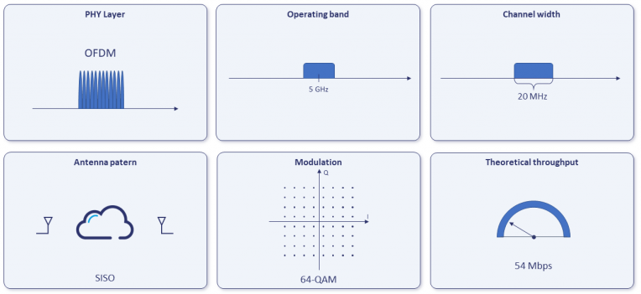
Υποπρότυπα ΙΕΕΕ 802.11 (1/7)
ΙΕΕΕ 802.11a
Χρησιμοποιεί τη ζώνη των 5GHz και OFDM.
Ταχύτητα:<54Μbps
Χαρακτηριστικά του 802.11a (source: https://www.grandmetric.com/2018/05/29/wi-fi-standards-evolution/)

Slide 28
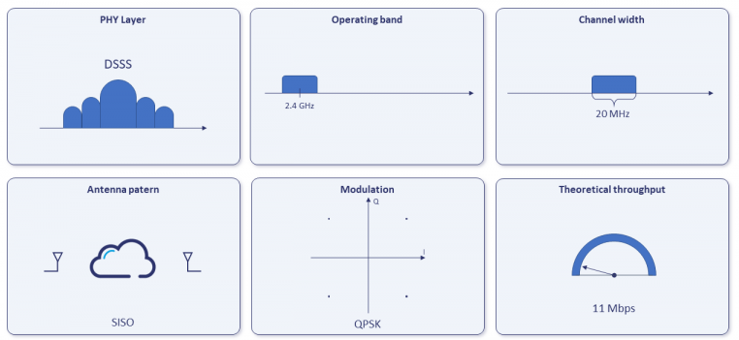
Υποπρότυπα ΙΕΕΕ 802.11 (2/7)
IEEE 802.11b (Χρησιμοποιείται στην Ελλάδα)
Χρησιμοποιεί τη ζώνη των 2.4GHz και DSSS.
Ταχύτητα:<11Μbps
Χαρακτηριστικά του 802.11b (source: https://www.grandmetric.com/2018/05/29/wi-fi-standards-evolution/)

Slide 29
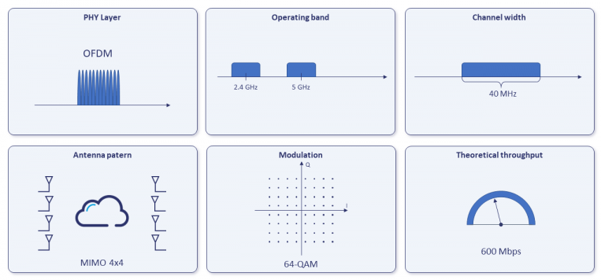
Υποπρότυπα ΙΕΕΕ 802.11 (3/7)
IEEE 802.11n
Βελτίωση του προτύπου μέσω υποστήριξης πολλαπλών κεραιών (ΜΙΜΟ)
Χαρακτηριστικά του 802.11n (source: https://www.grandmetric.com/2018/05/29/wi-fi-standards-evolution/)

Slide 30
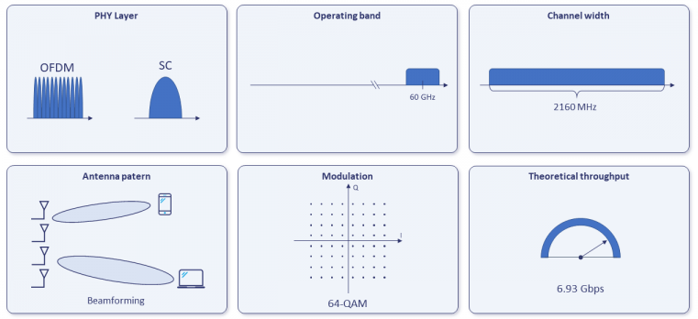
Υποπρότυπα ΙΕΕΕ 802.11 (4/7)
IEEE 802.11ad
Ορίζει ένα νέο φυσικό στρώμα για να λειτουργήσουν τα δίκτυα 802.11 στα 60 GHz
Χαρακτηριστικά του 802.11ad (source: https://www.grandmetric.com/2018/05/29/wi-fi-standards-evolution/)

Slide 31
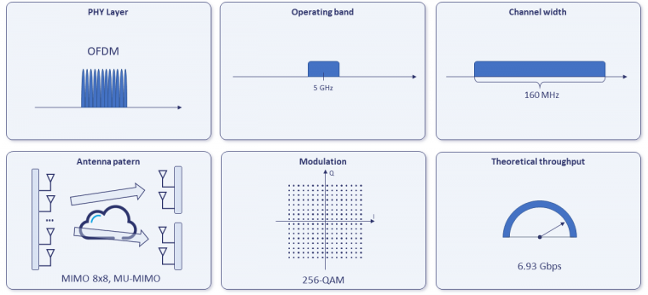
Υποπρότυπα ΙΕΕΕ 802.11 (5/7)
IEEE 802.11ac
Πολύ υψηλές ταχύτητες σε WLAN δίκτυα.
Το standard ονομάζεται Wi-Fi 5.
Χαρακτηριστικά του 802.11ac (source: https://www.grandmetric.com/2018/05/29/wi-fi-standards-evolution/)

Slide 32
Υποπρότυπα ΙΕΕΕ 802.11 (6/7)
IEEE 802.11e
Παρέχει εγγυήσεις για ποιότητα υπηρεσίας
IEEE 802.11f
Κινητικότητα των σταθμών μέσα σε ένα IP δίκτυο (Intra-network Handover)
IEEE 802.11g
Επεκτείνει το 802.11b ώστε να προσεγγίζει ταχύτητες υψηλότερες από 11Μbps

Slide 33
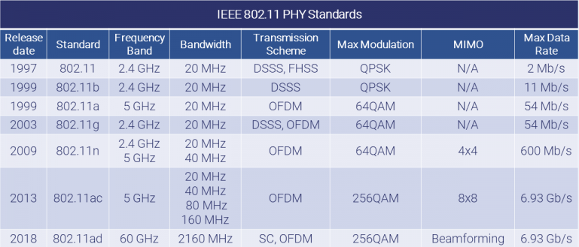
Υποπρότυπα ΙΕΕΕ 802.11 (7/7)
Tα υποπρότυπα του ΙΕΕΕ 802.11
(πηγή: https://www.grandmetric.com/2018/05/29/wi-fi-standards-evolution/

Slide 34
Ποιότητα Υπηρεσίας σε WLAN (1/2)
Στα LAN όπως και στα WLAN, η ποιότητα υπηρεσιών από άκρη σε άκρη δεν είναι εξασφαλισμένη
Πρόβλημα: Και οι δύο μέθοδοι πρόσβασης (DCF, PCF) δεν υποστηρίζουν μηχανισμούς Diffserv άρα και QoS
Λύση: Στο πρότυπο IEEE 802.11e ορίζονται δύο νέες συναρτήσεις πρόσβασης:
Enhanced Distributed Coordination Function (ΕDCF)
Hybrid Coordination Function (HCF)

Slide 35
Ποιότητα Υπηρεσίας σε WLAN (2/2)
Enhanced distributed channel access (EDCA)
Με το EDCA, η κίνηση υψηλής προτεραιότητας έχει μεγαλύτερες πιθανότητες να αποσταλεί από την κίνηση χαμηλής προτεραιότητας
Ένας σταθμός με υψηλής προτεραιότητας κίνηση περιμένει λίγο λιγότερο πριν στείλει το πακέτο, από ένα σταθμό με χαμηλής προτεραιότητας κίνηση
HCF Controlled Channel Access (HCCA)
Παρέχει Εγγυημένες υπηρεσίες με μεγαλύτερη πιθανότητα από το EDCA
Συνδυάζει τα πλεονεκτήματα του PCF και DCF

Slide 36
Ασφάλεια σε WLANs
Είναι σαφές ότι τα ενσύρματα LAN είναι πιο ασφαλή από τα ασύρματα:
Στα WLANs το μέσο μετάδοσης (Ασύρματο κανάλι) έχει συγκεκριμένες δυνατότητες απόδοσης και εμφανίζει σημαντικές διαφορές με το ενσύρματο κανάλι των LANs
Το γεγονός αυτό οφείλεται στη ασύρματη φύση του καναλιού και στο ότι παρουσιάζει μεγάλες μεταβολές με το πέρασμα του χρόνου
O οποιοσδήποτε μπορεί να έχει πρόσβαση στο κανάλι μετάδοσης αντίθετα με τα ενσύρματα δίκτυα

Slide 37
Ασφάλεια σε WLANs - Αλγόριθμοι
Οι συχνότεροι αλγόριθμοι είναι:
Wired Equivalent Privacy (WEP)
Wi-Fi Protected Access (WPA)
IP SEC
Προβλήματα:
WEP: Σημαντικά κενά ασφάλειας
WPA: Καλύπτει κενά του WEP, δεν καλύπτει την ανάγκη για ουσιαστική ασφάλεια
IP SEC: Εφαρμόζεται τοπικά σε κάθε χρήστη και καλύπτει μόνο Point to Point συνδεσεις

Slide 38
Ασφάλεια σε WLANs – Η Λύση
Η ΙΕΕΕ to 2004 ενίσχυσε την ασφάλεια μέσω της τροποποίησης ΙΕΕΕ 802.11i που υποστηρίζει:
Extensible Authentication Protocol (EAP)
Advanced Encryption Standard (AES)
Temporal Key Integrity Protocol (TKIP)
Robust Security Network (RSN)
Το 2009 με το πρότυπο 802.11w, όρισε την προστασία των management frames, που μέχρι τότε αποστέλλονταν χωρίς ασφάλεια

Slide 39
Κινητικότητα Χρηστών
Σε ένα IP-based δίκτυο, υπάρχουν δύο ειδών κινητικότητες χρηστών (user mobility):
περιπλάνηση (roaming) εντός του ίδιου subnet (η IP διεύθυνση ενός STA παραμένει ίδια κατά την αλλαγή AP) (Intra-Network Handover)
roaming μεταξύ διαφορετικών subnets - η IP διεύθυνση ενός STA μπορεί να αλλάξει (Inter-Network Handover)
Το υποπρότυπο ΙΕΕΕ 802.11f ορίζει ακριβώς τη διαδικασία του Handover

Slide 40
Wifi 6^{ης} γενιάς (1/2)
Το IEEE 802.11ax λειτουργεί στο εύρος ζώνης 2.4/5 GHz.
Μελλοντικά, θα εμπεριέχει περισσότερα εύρη ζώνης μεταξύ 1-7 GHz.
Στοχεύει λιγότερο στις ταχύτητες και περισσότερο στην κάλυψη συσκευών.
Υποστήριξη προς τα πίσω (backwards-compatible)

Slide 41
Wifi 6^{ης} γενιάς (2/2)
To 6^{ης} γενιάς Wi-fi σύστημα Orbi Mesh της Netgear διαθέσιμο εντός του 2019 (source: https://mightygadget.co.uk/what-is-wi-fi-6-802-11ax-and-how-will-it-improve-your-home-wi-fi/)

Slide 42
Σύντομη ανασκόπηση
Βασικές Έννοιες και Ορισμοί
Αρχιτεκτονική - Τοπολογίες
Ρυθμοί Μετάδοσης
Μέθοδοι Πρόσβασης στο Μέσο
Υποπρότυπα ΙΕΕΕ 802.11x
Ποιότητα Υπηρεσίας σε WLANs
Ασφάλεια WLANs

Slide 43
Βιβλιογραφία
Σημειώσεις μαθήματος (Κεφάλαιο 9)
Βιβλία:
Data and Computer Communications, William Stallings
Designing and Deploying 802.11n Wireless Networks, Jim Geier
802.11n: A Survival Guide, Matthew Gast

Slide 44
Links
http://telematics.upatras.gr/telematics/bouras/undergraduate-courses/diktua-dhmosias-xrhshs-kai-diasundesh-diktuwn?language=el (Δικτυακός τόπος μαθήματος)
http://www.wi-fi.org/ (The Wi-Fi Alliance)
http://www.wballiance.com/ (The Wireless Broadband Alliance)
http://en.wikipedia.org/wiki/File:Wireless_Networking_in_the_Developing_World.pdf (PDF book on Wireless Networking)
https://mightygadget.co.uk/what-is-wi-fi-6-802-11ax-and-how-will-it-improve-your-home-wi-fi/ (Wi-Fi 6^{ης} γενιάς)

Slide 45
Ερωτήσεις

